Slide 1
第五单元
讨论题
第二小组
蔡与望，党一琨，郭培琪，陶砚青

Slide 2
1
集线器
目
录
2
交换机
CONTENTS
3
路由器
4
对比、总结

Slide 3
1
集线器
PART

Slide 4
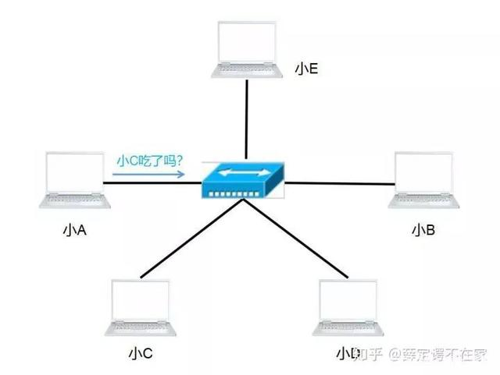
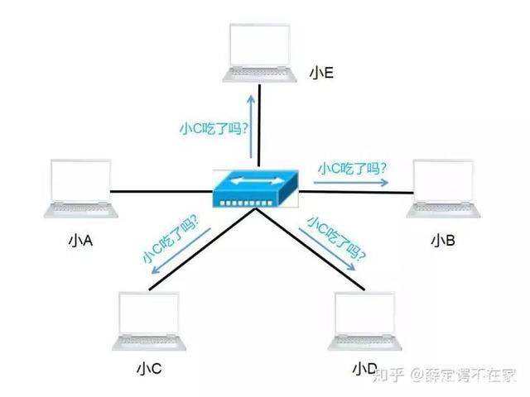
1 集线器
功能 | 对信号进行再生、整形、放大 增加传输距离 集中
OSI层次 | 物理层
发送方式 | 广播式

Slide 5
2
交换机
PART

Slide 6
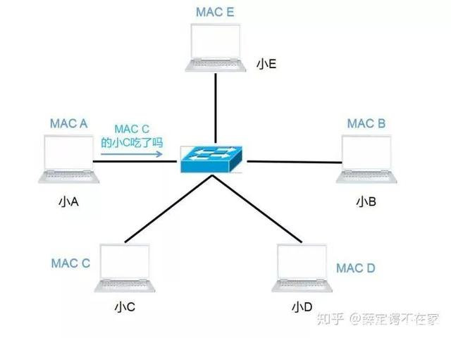
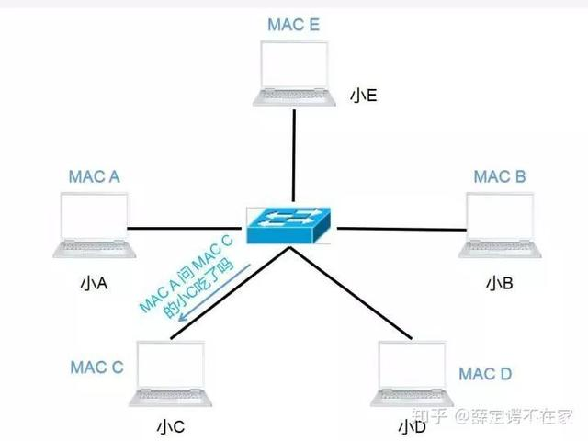
2 交换机
功能 | 为接入交换机的任意两个网络节点提供独享的电信号通路
OSI层次 | 数据链路层
发送方式 | 根据MAC地址表将数据包发送到对应端口
交换机可用于划分冲突域（数据链路层广播） 但它不能划分广播域（网络层广播） 因为交换机连接的网段仍属于同一个广播域

Slide 7
3
路由器
PART

Slide 8
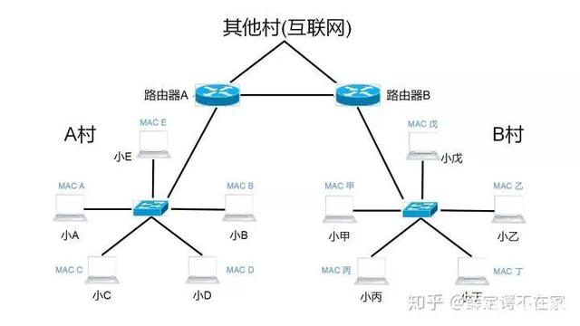
3 路由器
功能 | 实现网络层及以下各层的协议转换 选择最佳路径在不同的逻辑子网之间转发数据包 互联同类或异类局域网及局域网与广域网
OSI层次 | 网络层
发送方式 | 根据路由表选择最佳路径
路由器可用于划分冲突域（数据链路层广播）、 广播域（网络层广播） 因为连接到路由器上的网段会被分配成不同的广播域， 广播数据不会穿过路由器。

Slide 9
4
对比、总结
PART

Slide 10
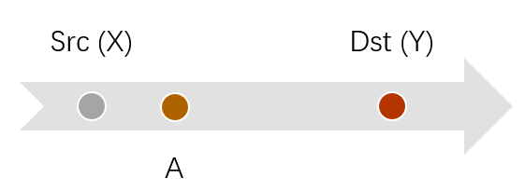

4.1 为什么路由表中只有下一跳而不是全部的路径?
Src(X) | 数据传输源端口
Dst(Y) | 数据传输目的端口
A | 传输开始后的第一个结点
R1 | 第二个结点开始到目的端口之前的所有结点
减小路由表规模；去掉路由表中相同路径的冗余

Slide 11
4.2 交换机端口地址表、路由器路由表
 | 交换机端口地址表 | 路由器路由表
存放信息 | mac地址 接口信息 | 目的地址 下一跳地址 连接接口
生成方式 | 根据数据帧的源mac进行记录 | 静态配置 动态学习

Slide 12

4.3 广播风暴
当广播数据充斥网络无法处理，并占用大量网络带宽，导致正常业务不能运行。
发生于：交换机或集线器
交换机 | 路由器
当系统初启时，各交换机的端口地址表还未形成，于是各交换机收到的帧均向其他端口广播。 交换机只有一个广播域和端口数量的冲突域。 | 路由器的每一个端口都是一个独立的广播域和冲突域，广播数据不会穿过路由器。

Slide 13

总结 4.4
 | 层次 | 结果 | 冲突域 | 广播域
集线器 | 物理层 | 同步、放大、整形 | 集线器和其所有接口所接的主机 | 集线器和其所有接口所接的主机
交换机 | 数据链路层 | 把数据包直接而迅速地传送到目的节点而非所有节点 | 每个接口都是自己的一个冲突域 | 交换机和其所有接口所连接的主机共同构成了一个广播域
路由器 | 网络层 | 联通不同网络 过滤网络广播 | 每网段自己构成一个独立的冲突域 | 路由器的每个端口所连接的网络都独自构成一个广播域

Slide 14
THANKS
第二小组

